Slide 1
動名詞
（gerund）

Slide 2
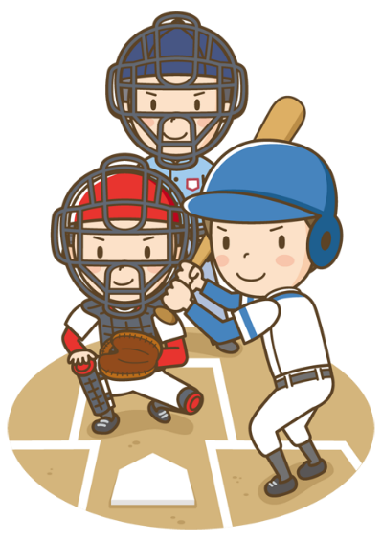
動名詞
(主語や補語)
野球をすることは
とても楽しいです。
Playing baseball
is a lot of fun.
野球をすること
play baseball
野球をする
Point
①日本語では「～する」→「～すること」と「こと」をつけるように、英語で
は、「動詞」に ing をつけて「動詞ing」で表します。
②動名詞は名前の通り、英文中で名詞として使います。
→目的語（動詞や前置詞の後）、主語や補語（be動詞の後など）として使い
ます。
③今までにしてきたこと、過去にしたことに基づく、経験的・習慣的な事柄・
想像、一般的・抽象的な概念（あるについての特徴をまとめた考え）を表し
ます。

Slide 3
動名詞が主語となる形容詞
important
重要な・大切な
easy
簡単な
difficult
難しい
dangerous
危険な、危ない
good
良い
動名詞が主語や補語になる名詞
fun
楽しみ・楽しいこと
hobby
趣味
job
仕事

Slide 4

眠ることは重要です。
Sleeping
is important.

Slide 5

料理をすることは、
簡単です。
Cooking
is easy.

Slide 6
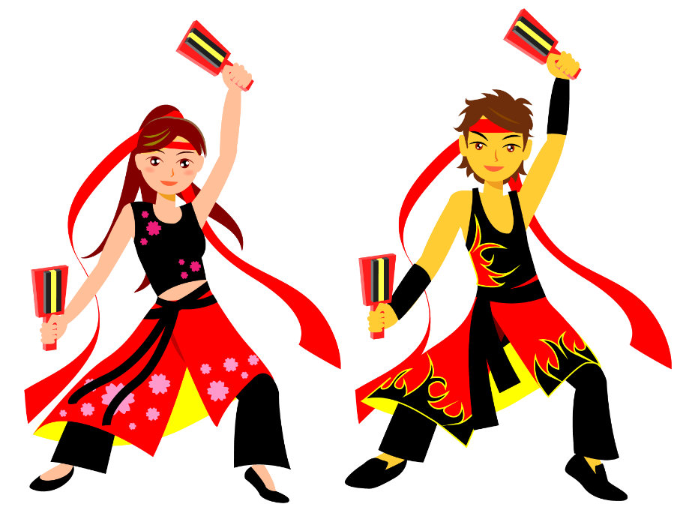
踊ることは難しいです。
Dancing
is difficult.

Slide 7

新聞を読むことは、
楽しみです。
Reading a newspaper
is fun.

Slide 8

歩きスマホをすることは、
危険です。
Using a smartphone while walking
is dangerous.

Slide 9

朝食をとることは
健康に(for your health)
良いです。
Having breakfast
is good
for your health.

Slide 10

私の趣味は、
音楽を聴くことです。
My hobby is
listening to music.

Slide 11

彼の仕事は、
ケーキを作ることです。
His job is
making cakes.

Slide 12
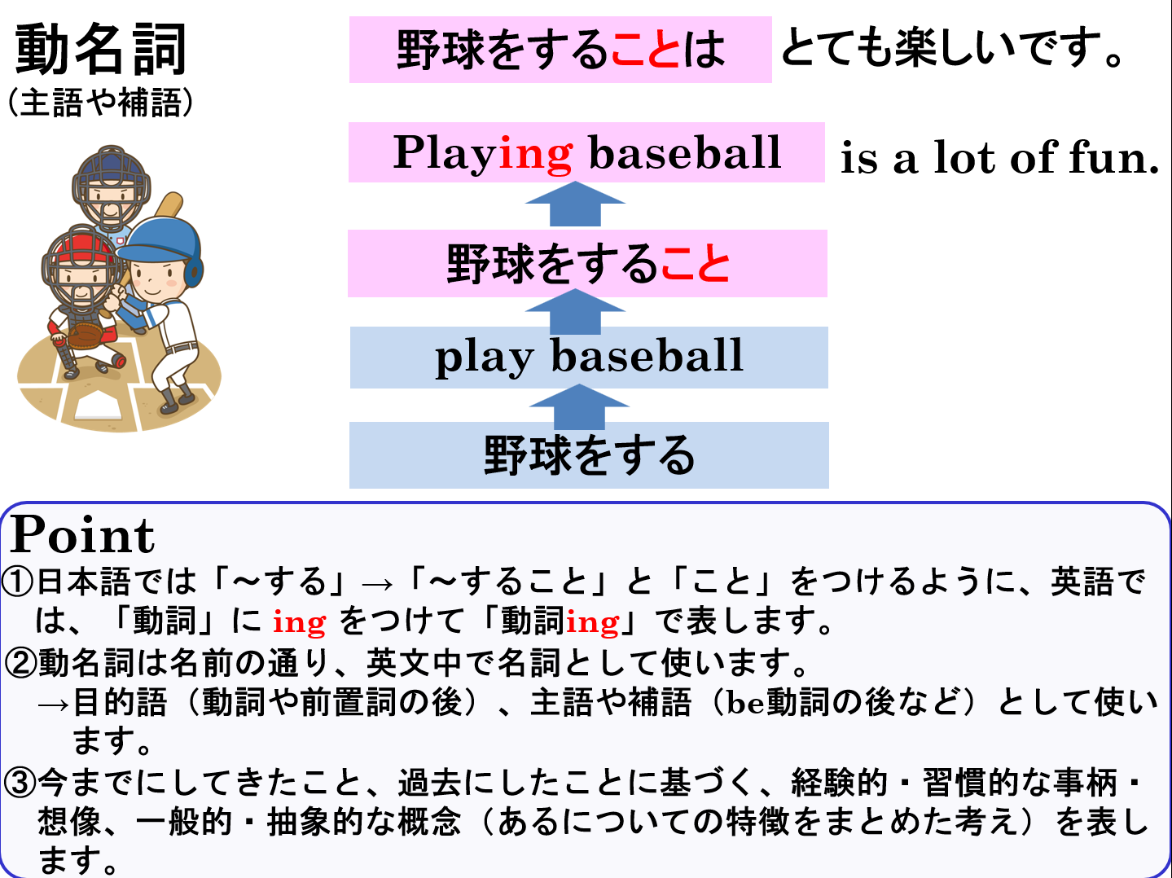

Slide 13
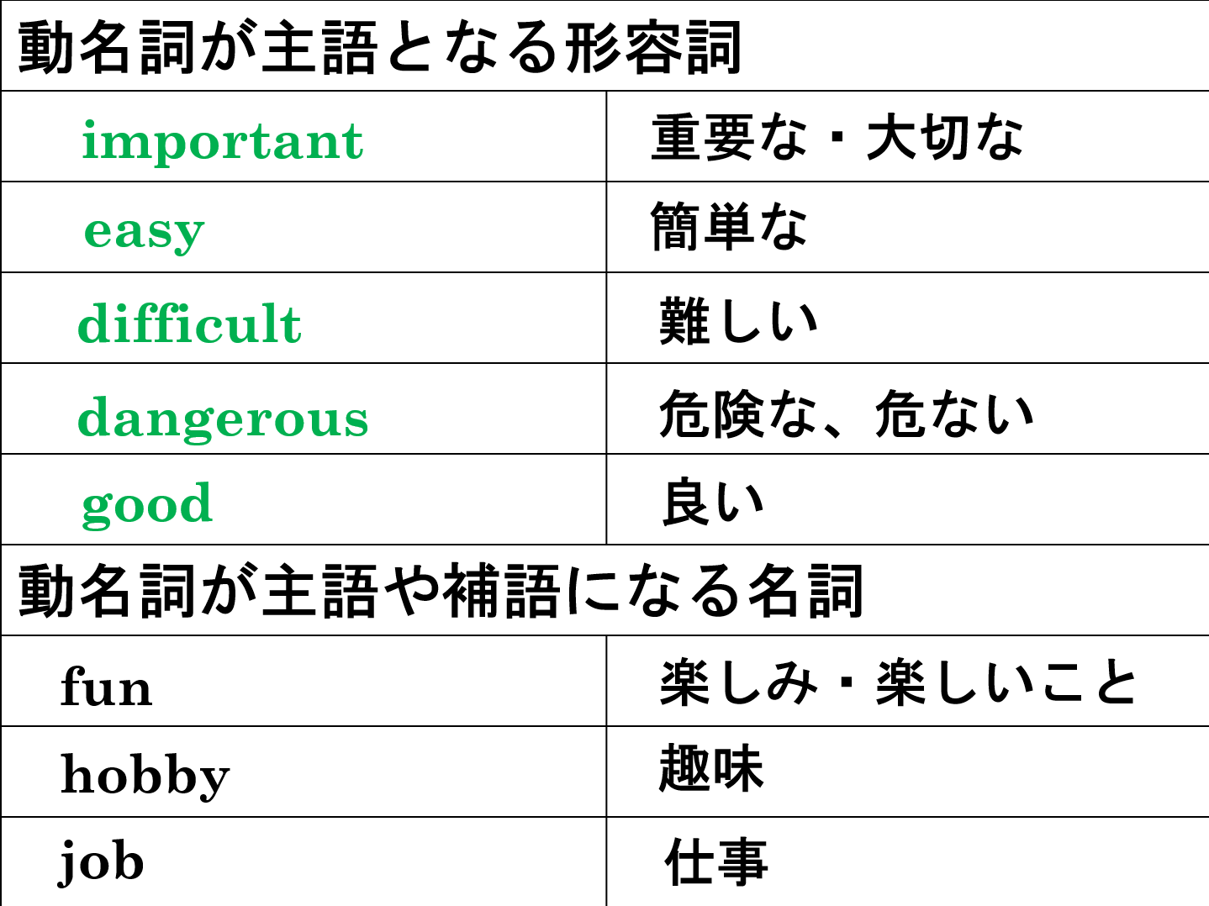

Slide 14
動名詞
（gerund）

